Slide 1
Prezentacja dla wykładowców architektury i budownictwa
Rozdział 01
Sztuka

Slide 2
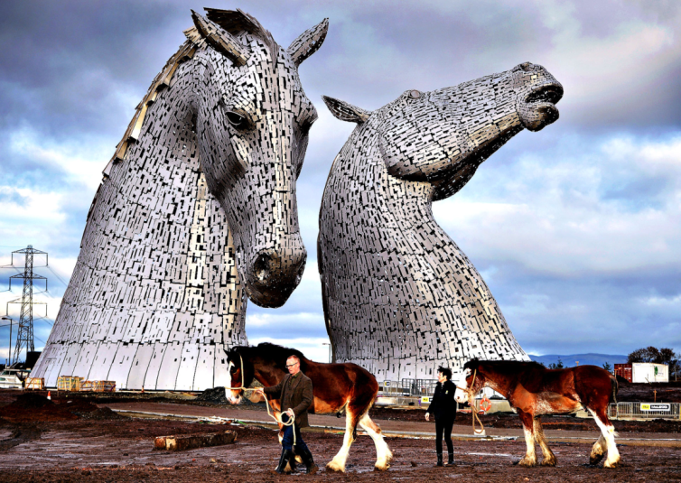
Andy Scott: The Kelpies ^{1,2} (w folklorze szkockim wodne duchy przybierające postać konia)
Lokalizacja:
Falkirk, Szkocja
Materiał:
Stal konstrukcyjna z okładziną ze stali nierdzewnej typu 316L (S31603)
Wymiary:
30 metrów wysokości
Waga:
300 ton każdy
Rok budowy:
2013
Andy Scott: "Punktem wyjścia dla artystycznego opracowania tej konstrukcji była koncepcja mitycznych wodnych koni. Zaczerpnąłem ten pomysł i przeniosłem go w kierunku bardziej współczesnej reprezentacji koni, przechodząc od wszelkich odniesień mitologicznych w kierunku społeczno-historycznym. Pomnik ma na celu uczczenie roli konia w przemyśle i rolnictwie."

Slide 3
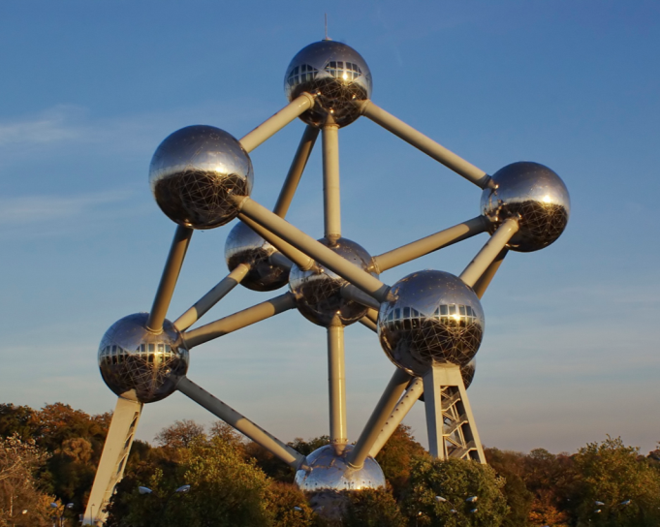
Projekt: A. Waterkeyn, Arhitekci: A. i J. Polak: Atomium ^{3, 4}
Lokalizacja:
Bruksela, Belgia
Materiał:
Polerowana stal nierdzewna 1.4404 (316L)
Wymiary:
Wysokość całości 102 metry, a każda kula ma średnicę 18 m
Waga:
2400 ton
Rok budowy:
1958
Budynek Atomium powstał z okazji odbywającej się w 1958 r. w Brukseli Wystawy Światowej. Tworzy go dziewięć połączonych ze sobą kół. Cała konstrukcja przypomina, powiększony 165 miliardów razy, model kryształu żelaza. Budowla przeszła gruntowną renowację, która trwała od 2004 do 2006 r. Objęła ona m.in. wymianę zmatowiałych okładzin aluminiowych, które zastąpiono elementami wykonanymi ze stali nierdzewnej. CNN określiło Atomium jako najbardziej niezwykły budynek w Europie. Stanowi on jedną z największych atrakcji Brukseli.

Slide 4
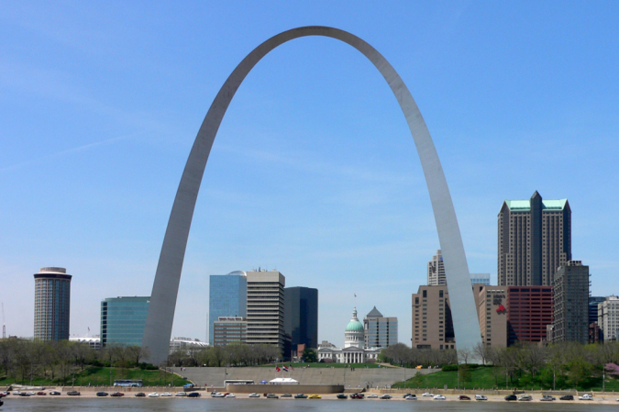
Projekt: E. Saarinen, Inżynier: H. Bandel: Gateway Arch (Łuk Wjazdowy) ^{5,6}
Lokalizacja:
St. Louis, MO, USA
Materiał:
Okładzina ze stali nierdzewnej AISI 304
Wymiary:
192 m wysokości
Waga:
4164 tony
Rok budowy:
1965
Zaprojektowany jako "ogólnodostępny pomnik dla uczczenia ludzi, którzy sprawili, że stała się możliwa ekspansja terytorialna USA na zachód....",. Pomnik Gateway Arch w St Louis, MO, USA, ma 192 metry wysokości. Ten najwyższy na świecie łuk stał się symbolem St Louis. Waży 4164 tony, z których 803 tony to okładzina ze stali nierdzewnej AISI 304.

Slide 5
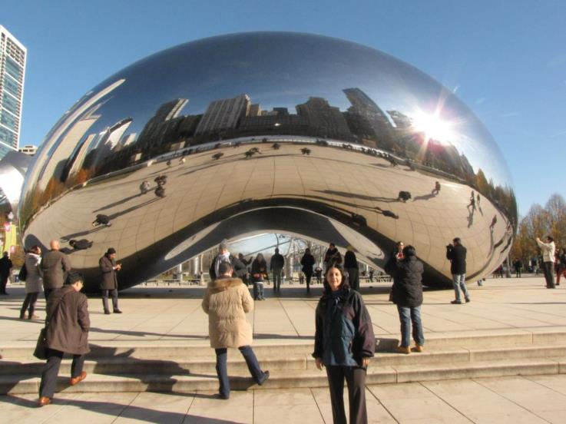
Sir Anish Kapoor: Cloud Gate ^{7,8}
Lokalizacja:
Chicago, USA
Materiał:
Polerowane na lustro blachy ze stali nierdzewnej 316
Wymiary:
10 m x 20 m x 13 m
Waga:
110 ton
Rok budowy:
2004
Cloud Gate to pierwsza publiczna zewnętrzna praca brytyjskiego artysty Anish Kapoor zainstalowana w Stanach Zjednoczonych. Eliptyczna rzeźba o wadze 110 ton jest pokryta nieprzerwaną serią polerowanych płyt ze stali nierdzewnej, w których odbija się słynna panorama Chicago oraz chmury powyżej niej. Łuk o wysokości 13 metrów tworzy "bramę" do wklęsłej komory pod rzeźbą, zapraszając zwiedzających do dotykania jej lustrzanej powierzchni i oglądania własnego odbicia z różnych perspektyw. Zainspirowana ciekłą rtęcią, sama rzeźba jest jedną z największych tego typu na świecie.

Slide 6
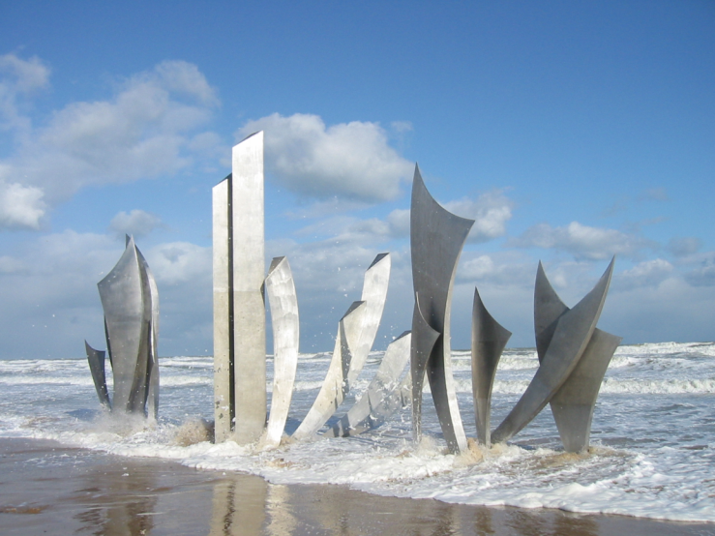
Anilore Banon: Les Braves (z fr. odważni) ⁹ ⁻ ¹¹
Lokalizacja:
Normandia, Francja
Materiał:
Stal nierdzewna 2205 i 316L
Wymiary:
9 m wysokości
Waga:
Rok budowy:
2004
Pomnik ten stoi na plaży znanej jako Omaha Beach w miejscowości St. Laurent-sur-Mer w Normandii we Francji i upamiętnia żołnierzy, którzy polegli na plażach Normandii w dniu inwazji D-Day 6 czerwca 1944 r. Pomnik został odsłonięty 5 czerwca 2004 roku – w 60-tą rocznicę lądowania wojsk w Normandii.

Slide 7
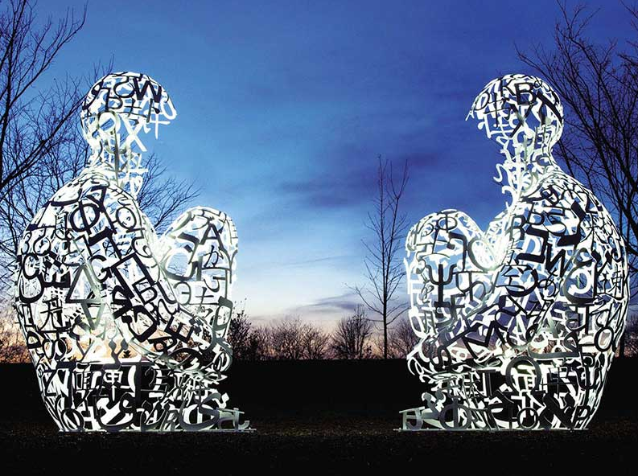
Jaume Plensa: Mirror I i II ^{12, 13}
Lokalizacja:
Muzeum Sztuki, Toledo, OH, USA
Materiał:
Malowana stal nierdzewna
Wymiary:
377 x 235 x 245 cm
każdy
Waga:
Rok budowy:
2010
Główny koncept tego dzieła to dialog. Dwie figury są zwrócone ku sobie jakby w niekończącej się cichej rozmowie. Tytuł Mirror (z ang. lustro) wynika z wzajemnej interakcji figur, usytuowanych jak odbicia swoich myśli i marzeń. Między figurami jest dość dużo miejsca dla zwiedzających, którzy mogą „wejść” w trwającą konwersację. Figury są stworzone z liter ośmiu alfabetów – arabskiego, chińskiego, greckiego, hindi, hebrajskiego, japońskiego, łaciny i rosyjskiego. Autor rozpatruje dialog i interakcję jako kluczowe dla nauczenia się i, co ważniejsze, zrozumienia innych ludzi i kultur.

Slide 8
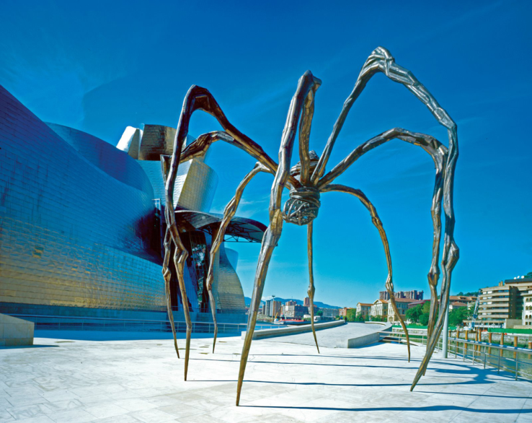
Louise Bourgeois: Maman (z fr. mamusia) ¹⁴
Lokalizacja:
Muzeum Guggenheima, Bilbao, Hiszpania
Materiał:
Brąz, marmur i stal nierdzewna
Wymiary:
9 m x 10 m x 12 m
Waga:
Rok budowy:
1999
Tytuł pracy ma na celu dynamiczne zwiększenie sprzeczności uwidocznionych w samym sercu rzeźby. Dlaczego pająk? "Ponieważ moją najlepszą przyjaciółką była moja matka, a była rozważna, mądra, cierpliwa, kojąca, rozsądna, delikatna, subtelna, niezastąpiona, zgrabna i tak pożyteczna jak pająk. Potrafiła również bronić siebie oraz mnie, odmawiając odpowiedzi na "głupie", dociekliwe, żenujące osobiste pytania.”

Slide 9
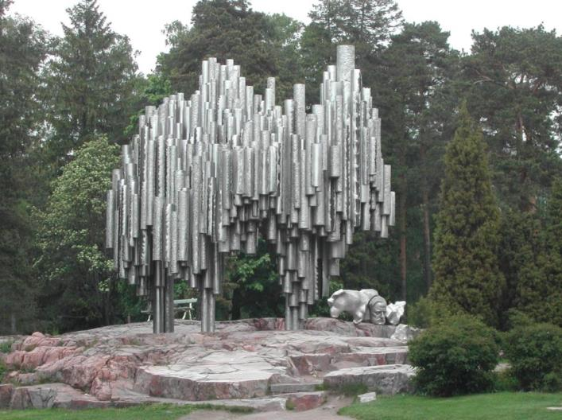
Eila Hiltunen: Sibelius Monument ¹⁵
Lokalizacja:
Helsinki, Finlandia
Materiał:
600 rur ze stali nierdzewnej
EN 1.4404 (316L)
Wymiary:
8.5 m wysokości, 10.5 m długości i 6.5 m głębokości
Waga:
24 tony
Rok budowy:
1967
Pomnik „The Sibelius Monument” w Helsinkach w Finlandii jest dedykowany fińskiemu kompozytorowi Jean Sibelius. Waga pomnika to ok. 24 tony, a rzeźba została wykonana z ponad 600 rur ze stali nierdzewnej, spawanych razem do kształtu fali, które formą przypominają rury organów.

Slide 10
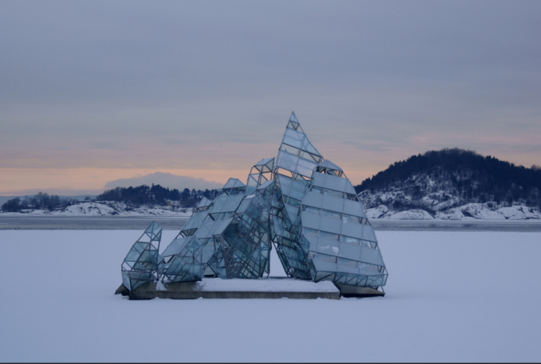
Monica Bonvicini: Hun Ligger (Ona jest) ¹⁶
Lokalizacja:
Oslo, Norwegia
Materiał:
Stal nierdzewna i szklane panele
Wymiary:
12 m x 17 m x 16 m
Waga:
Rok budowy:
2010
Instalacja stała w pobliżu budynku opery w Oslo, pływająca na wodach fiordu. Instalacja umieszczona jest na betonowej platformie 12 metrów nad powierzchnią wody. Rzeźba obraca się zgodnie z kierunkiem fal oraz wiatru. W ten sposób zapewnia różnorodne doznania wzrokowe, dzięki światłu odbijającemu się w wodzie i jej przezroczystej powierzchni.

Slide 11
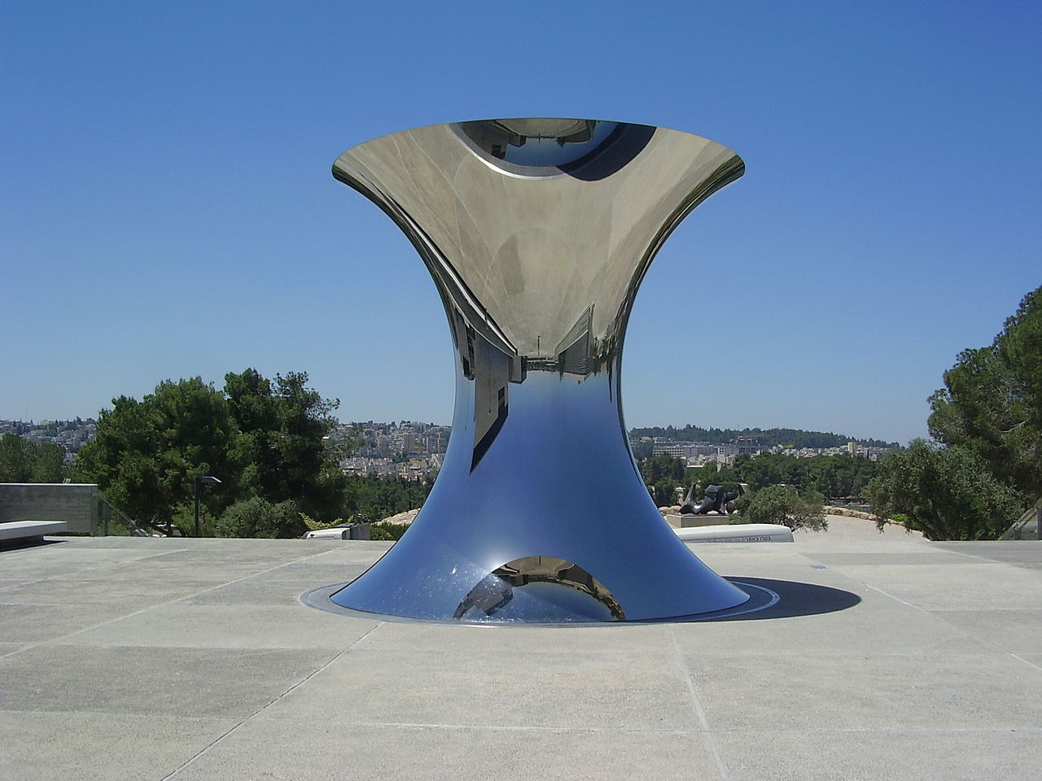
Sir Anish Kapoor: Turning the world upside down ¹⁷
Lokalizacja:
Jerozolima
Materiał:
Polerowana stal nierdzewna
Wymiary:
5 m wysokości i 5 m średnicy
Waga:
Rok budowy:
2010
Konstrukcja ze stali nierdzewnej ma 5 m wysokości i 5 m średnicy, a jej powierzchnia odbija cały widok miasta Jerozolima na niebie, co podkreśla duchową wagę Jerozolimy jako boskiego miasta .

Slide 12
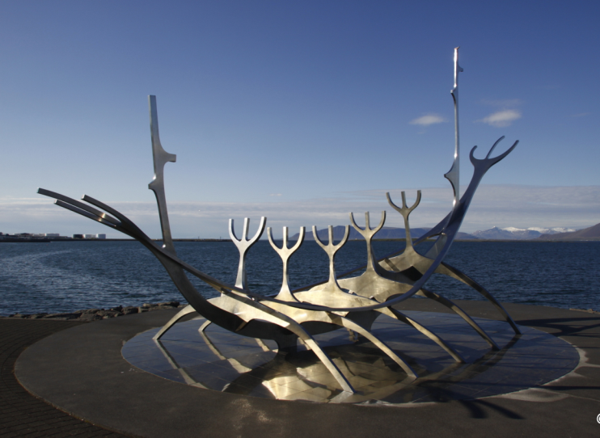
Jon Gunnar Arnason: Sun Voyager ¹⁸
Lokalizacja:
Reykjavík, Islandia
Materiał:
Stal nierdzewna
Wymiary:
9 m x 18 m x 7 m
Waga:
Rok budowy:
1990
„Sun Voyager to statek, który jest odą do słońca. Z natury rzeczy sam w sobie zapewnia przyrzeczenie nieodkrytych terytoriów, marzenie nadziei, postępu i wolności”. Rzeźba znajduje się w Saebraut, nad morzem w centrum Reykjaviku w Islandii.

Slide 13
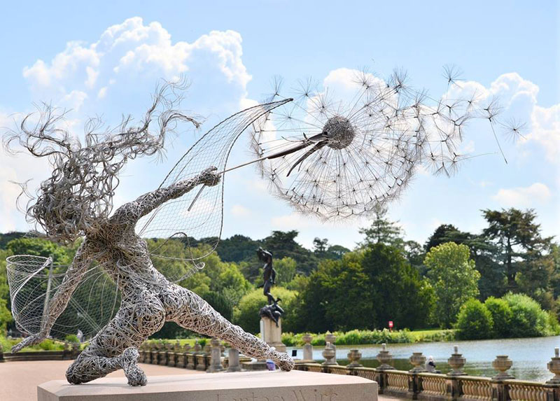
Robin Wight: Fantasywire ¹⁹
Lokalizacja:
Ogrody Trentham, UK
Materiał:
Drut ze stali nierdzewnej
Wymiary:
Waga:
Rok budowy:
Robin Wight, rzeźbiarz z Wielkiej Brytanii, stworzył dramatyczne sceny, w których wróżki trzymają mlecze rozwiewane przez wiatr, pozornie zawieszone w powietrzu. Całość rzeźby wykonana jest z gęsto utkanych drutów ze stali nierdzewnej. Artysta obecnie wystawia także kilka innych rzeźb w ogrodach Trentham. http://www.fantasywire.co.uk/

Slide 14
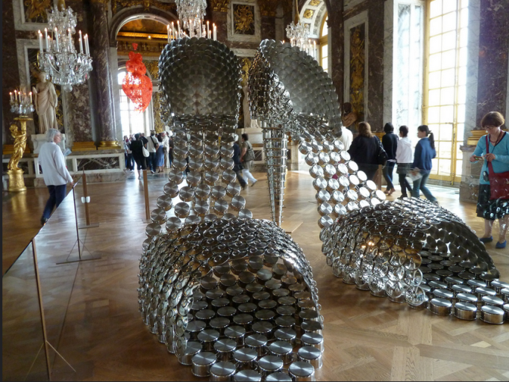
Joana Vasconcelos: Marylin (2009) ²¹
Lokalizacja:
Pałac Wersalski, Francja
Materiał:
Stal nierdzewna
Wymiary:
3 m x 1.5 m x 4 m
Waga:
Rok budowy:
2009
Marilyn ma formę eleganckiej pary obuwia na wysokim obcasie, których powiększona forma została wykonana z zastosowaniem garnków i ich pokrywek. Mało prawdopodobne, lecz stanowcze połączenie garnków z wysokimi obcasami, dwóch paradygmatycznych symboli kobiecości – w wymiarze prywatnym i publicznym, nakłania do przyjrzenia się kobiecości w świetle realiów współczesnego świata. Wykorzystanie garnków - symbolu, z którym każdy kojarzy tradycyjną sferę domową kobiety do stworzenia ogromnych rozmiarów obuwia na wysokim obcasie, które są symbolem piękna i elegancji wymaganym przez konwencje społeczne, zaprzecza niemożliwości dychotomicznego związku kobiecej sfery domowej i społecznej. Prezentowany obiekt jawi się jako hymn pochwalny kobiecej dwoistości, której pełna realizacja możliwa jest jedynie poprzez obalenie norm społecznych.

Slide 15
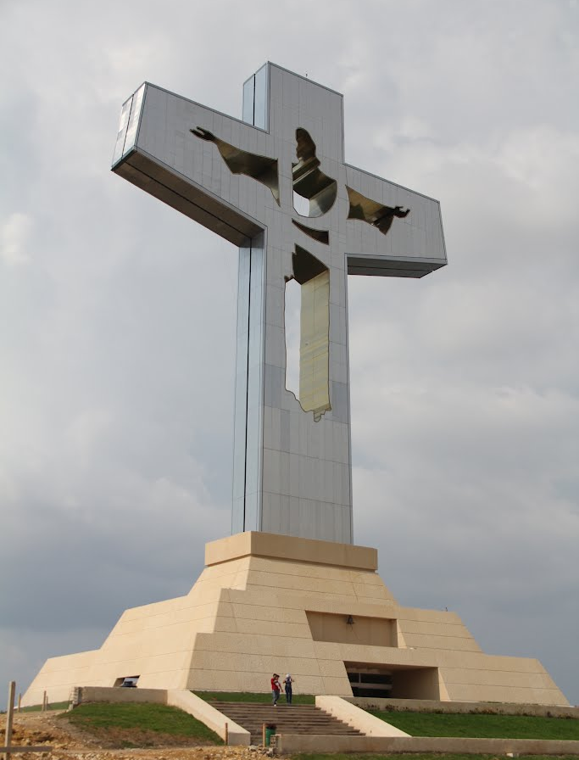
Architekt: Jaime Latapi Lopez: Cristo de Chiapas ²⁰
Lokalizacja:
Tuxtla Gutierrez, Meksyk
Materiał:
Pokrywana stal nierdzewna
Wymiary:
48 m (62 m z podstawą)
Waga:
2000 ton
Rok budowy:
2007
"Cristo de Chiapas" to imponujący krzyż ze stali nierdzewnej pokrytej powłoką w złotym kolorze, która świeci dzięki odbijaniu światła słonecznego, podkreślając figurę Chrystusa.

Slide 16
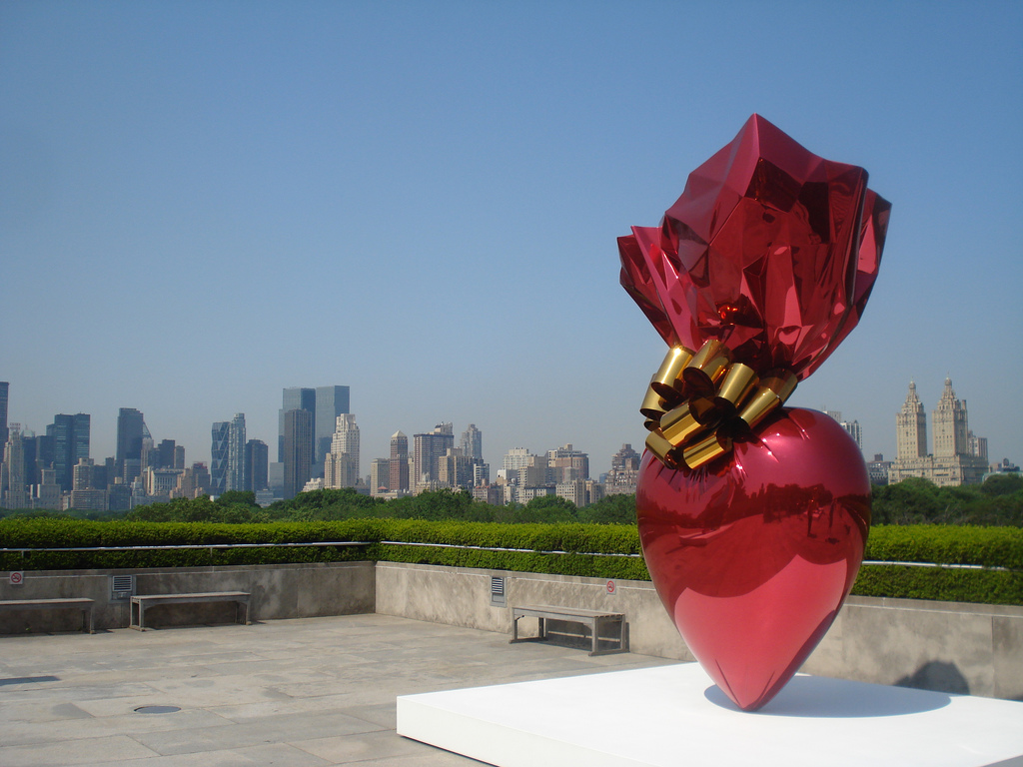
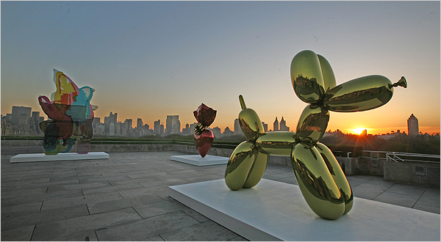
Jeff Koons: Sacred Heart Red/Gold … ²²
Lokalizacja:
Nowy Jork, USA
Materiał:
Wysokochromowa stal nierdzewna z przeźroczystą kolorową powłoką
Wymiary:
357 x 218 x 121 cm
Waga:
Rok budowy:
1 z 5 unikatowych wersji 1994–2007
“….zgryźliwie komentuje dewaluację emocjonalnych i religijnych odczuć pod wpływem komercjalizacji.”
(NY Times)

Slide 17
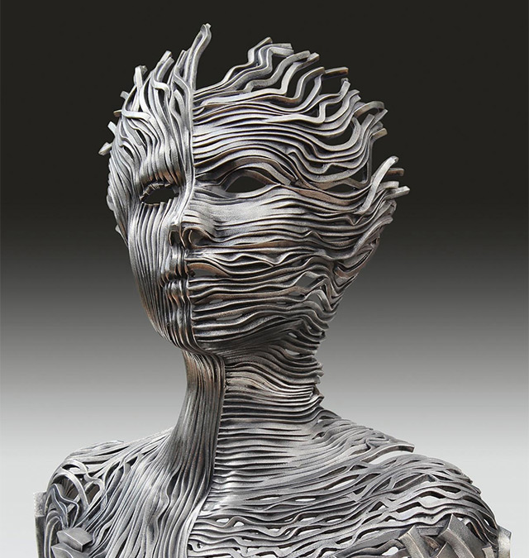
Gil Bruvel: Dichotomy ²³
Lokalizacja:
Materiał:
Stal nierdzewna 316L
Wymiary:
71 cm x 41 cm x 41 cm
Waga:
Rok budowy:
Zainspirowana zawiłością pełni życia we wszystkich światach na raz, „Dichotomy” rozpatruje i wysławia dwoistą naturę istnienia. Rzeźba składająca się ze "wstążek energii", które starają się uchwycić proces angażowania wszystkich poziomów bycia w pełni człowiekiem, odzwierciedla naturalną siłę i majestatyczny spokój, nieodłączne w integracji różnych poziomów istnienia. W rezultacie rzeźba tworzy spokojną medytacyjną przestrzeń, w pełni obejmującą dwoistość egzystencji: anima i animus, mężczyzna i kobieta, umysł świadomy i nieświadomy, jawa i sen.

Slide 18
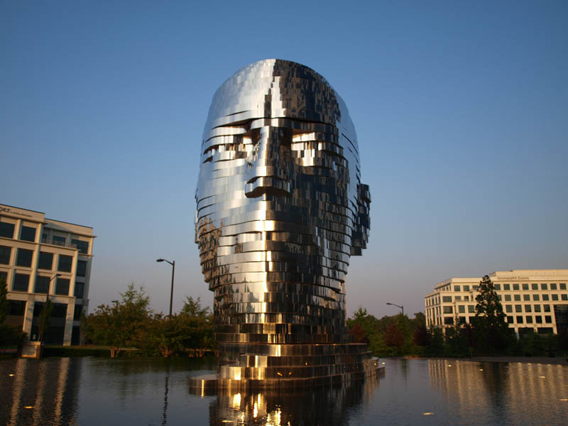
David Černý: Metamorphosis ²⁴
Lokalizacja: Charlotte, NC, USA
Materiał: Stal nierdzewna
Wymiary: Wysokość 8 m
Waga: Zużyto 14 ton stali nierdzewnej
Rok budowy: 2011
Konstrukcja składa się z siedmiu oddzielnych warstw, które obracają się w sposób przerywany, tnąc kształty rzeźby. Autorskie oprogramowanie steruje silnikami umieszczonymi w konstrukcji, które tworzą choreografię sekwencji obrotu. Każdy silnik jest wyposażony w przełącznik sprzężenia zwrotnego tak, że komputer wie, gdzie każda część rzeźby znajduje się w danej chwili, co pozwala na ruch w losowej sekwencji. Ruch ten jest sterowany przez Internet przez samego Davida i stanowi kontynuację jego pracy, która zawiera elementy inżynierii materiałowej i komputeryzacji jako integralnej części całego projektu. Podgląd na żywo rzeźby w ruchu można oglądać online w www.metalmorphosis.tv
Notes:
http://twistedsifter.com/2011/10/metalmorphosis-sculpture-david-cerny/

Slide 19
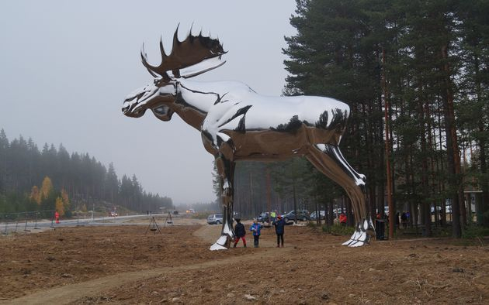
Linda Bakke: Wielki łoś (The Big Elk) ²⁵
Lokalizacja:
W połowie drogi między Oslo a Trondheim w Norwegii.
Materiał:
Polerowana stal nierdzewna 316
Wymiary:
Wysokość: 10,3 m
Długość: 11,5 m
Waga:
Data powstania: 2015
NOWOŚĆ 2018!
Rzeźba wielkiego łosia została zaprojektowana przez norweską artystkę Lindę Bakke. Instalacja stanęła w rejonie Bjøråa w gminie Stor-Elvdal mniej więcej w połowie drogi między Oslo a Trondheim w Norwegii. Konstrukcja, która sama w sobie tworzy piękny punkt widokowy, ma też za zadanie przyciągnięcie uwagi kierowców oraz zachęcenie ich do tego, aby się zatrzymali i odpoczęli. Ma to zwiększyć bezpieczeństwo na drodze. Rzeźba wielkiego łosia, która zwraca wagę na ten gatunek zwierząt, stała się regionalnym symbolem
Budowa rzeźby pochłonęła 2 mln NOK (207 tys. euro), które pochodziły z funduszu Sparebanken Hedmark.
http://lindabakke.webs.com/sculptureskulptur.htm

Slide 20
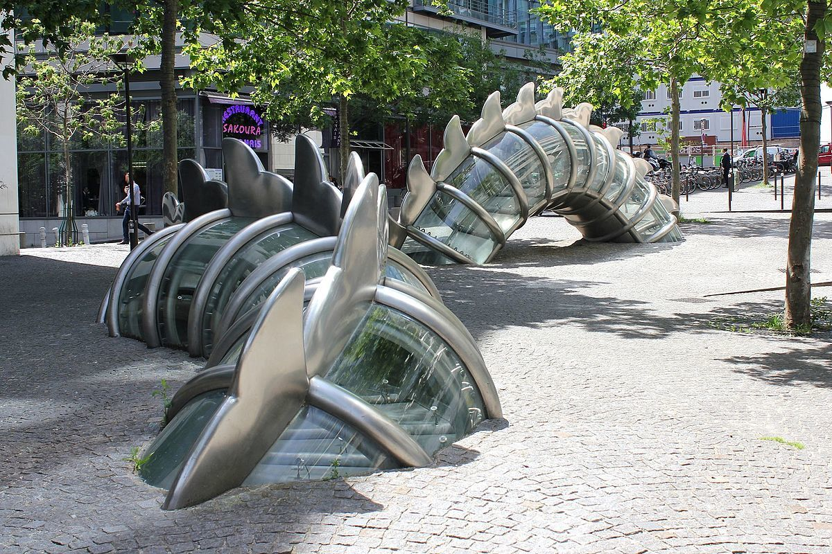
Chen Zhen: La danse de la fontaine émergente ²⁶
Lokalizacja: Paryż, Plac Augusty Holmes
Materiał:
Stal nierdzewna, szkło i plastik
Wymiary:
Waga:
Data powstania: 2008
NOWOŚĆ 2018!
Zaprojektowana przez francusko-chińskiego artystę fontanna przypomina smoka wijącego się wokół placu, raz wynurzając się, raz zanurzając pod powierzchnią. Przezroczysta skóra smoka pozwala zobaczyć płynącą wewnątrz niego wodę. Fontanna podzielona jest na trzy części. Pierwsza z nich przypomina umiejscowioną na ścianie płaskorzeźbę, z której wydobywa się smok, aby za chwilę zanurzyć się pod ziemią. Kolejne dwie części są przezroczyste i przypominają wyginającego się w łuk smoka, który pojawia się i znika pod powierzchnią. Wewnątrz konstrukcji płynie woda, która w nocy jest dodatkowo podświetlana. Budowę fontanny zleciły władze Paryża w 1999 r. Została ona uruchomiona 6 lutego 2008 r. Mimo że twórca konstrukcji umarł w 2000 r., to zostawił po sobie szkice pozwalające na dokończenie projektu. Zadania tego podjęła się Xu Min, żona oraz współpracowniczka artysty. Całe przedsięwzięcie pochłonęło 1,2 mln euro i zostało sfinansowane z budżetu Paryża oraz francuskiego Ministerstwa Kultury. Źródła: Wikipedia oraz https://www.parisladouce.com/2013/03/paris-la-danse-de-la-fontaine-emergente.html

Slide 21
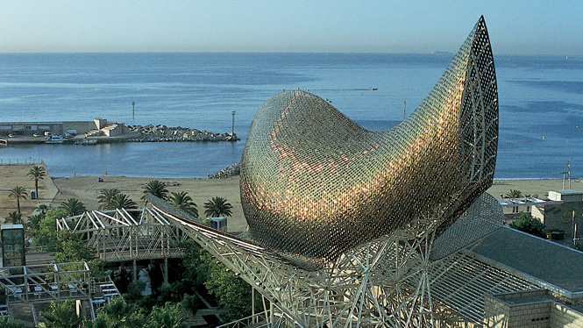
Lokalizacja: Barcelona, Hiszpania
Materiał: stal nierdzewna
Wymiary: 38 m wysokości, 58 m długości
Waga: dane niedostępne
Data powstania: 1992
NOWOŚĆ 2018!
Frank Gehry: Złota rybka (The golden fish)²⁷
El Peix d’Or to rzeźba w kształcie płynącej z otwartymi ustami ryby. Została ona wykonana z materiału przypominającego plecioną siatkę. Jej łuski w kolorze miedzianym (barwiona stal nierdzewna) mienią się w promieniach śródziemnomorskiego słońca. Dzięki temu konstrukcja zmienia wygląd w zależności od pory dnia i warunków atmosferycznych, co podkreśla organiczną formę też potężnej instalacji.
Rzeźba Złotej rybki (El Peix d’Or w języku katalońskim) została zbudowana z okazji odbywających się w 1992 r. w Barcelonie Letnich Igrzysk Olimpijskich. Zlokalizowana w porcie konstrukcja służy za kopułę łączącą luksusowy Hotel Arts z nabrzeżem. Ta imponująca instalacja jest jednym z ulubionych przez turystów i mieszkańców Barcelony miejsc w tej okolicy.http://www.barcelonaturisme.com/wv3/en/page/1232/peix-fish-frank-gehry.html

Slide 22
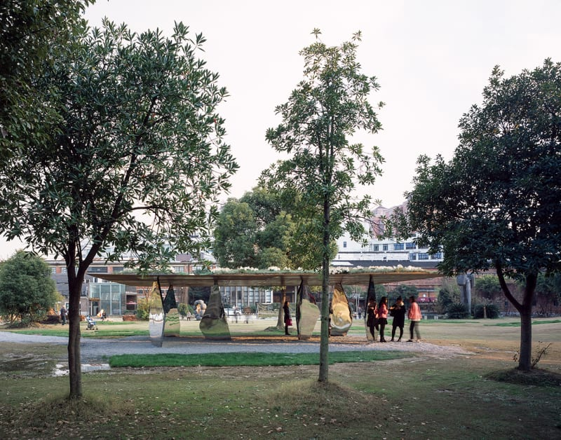
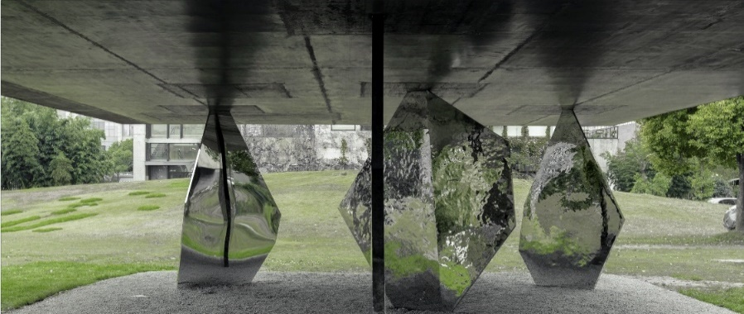
Lokalizacja: Szanghaj, Chiny
Materiał: stal nierdzewna
Wymiary: 8 m wysokości, 12 m długości
Waga: dane niedostępne
Data powstania: 2015
NOWOŚĆ 2018!
Zhan Wang + Atelier Deshaus: Kwitnący pawilon (Blossom Pavilion)²⁸
Punktem wyjścia do realizacji przedsięwzięcia były rzeźby wykonane przez artystę Zhan Wanga – Rockery Series – nad którymi pracował on od 1995 r. Nowe znaczenie nadał im Atelier Desghaus, który postanowił stworzyć pawilon przypominający skalny ogród. Sześć smukłych, uformowanych na kształt skał, kolumn wspiera stalowy dach, na górze którego rozkwitają kwiaty i inne rośliny. Odbijające światło kolumny sprawiają wrażenie, jakby zostały ustawione w przypadkowych miejscach. Ma to podkreślać charakter instalacji – skalnego ogrodu. https://www.archdaily.com/792211/blossom-pavilion-atelier-deshaus/5799b693e58ece81bd00004a-blossom-pavilion-atelier-deshaus-photo

Slide 23
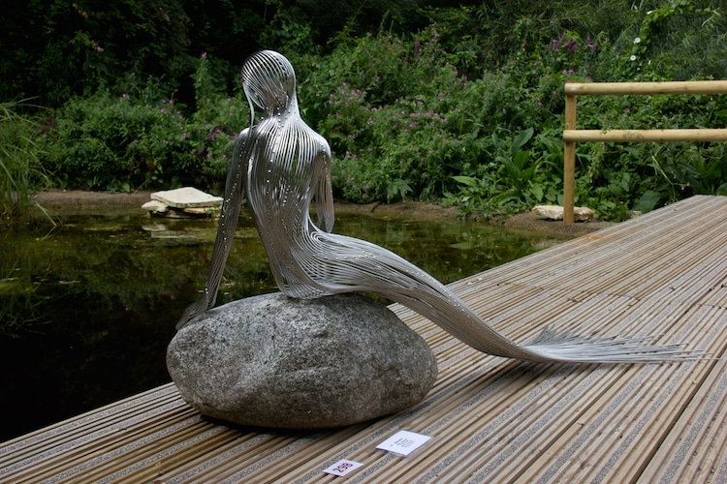
Materiał: stal nierdzewna
Wymiary: naturalnych wymiarów
Waga: dane niedostępne
Data powstania: -
NOWOŚĆ 2018!
Martin Debenham: Syrena 3 (mermaid 3)²⁹
Współczesny brytyjski artysta Martin Debenham za pomocą drutu ze stali nierdzewnej tworzy rzeźby inspirowane światem natury oraz fantazji. Wykorzystywany przez niego materiał jest niezwykle plastyczny, co daje artyście niemal nieskończony potencjał twórczy.
Prace tworzone przez Martina Debenhama wydają się, jakby były trójwymiarowymi rysunkami. Tymczasem większość z tych metalowych arcydzieł jest wykorzystywana w przestrzeni publicznej na wolnym powietrzu. Wystawione w naturalnym otoczeniu, błyszczące w promieniach słonecznych, nabierają mitycznego znaczenia. Przykładem jest wykonana ze stalowych prętów rzeźba syreny siedzącej na kamieniu przy stawie. Postać sprawia wrażenie, jakby zastanawiała się nad skokiem do wody. Pręty, z których jest wykonana rzeźba układają się w kształt kobiety, która zamiast nóg ma długi syreni ogon.https://mymodernmet.com/wire-sculptures-martin-debenham/

Slide 24
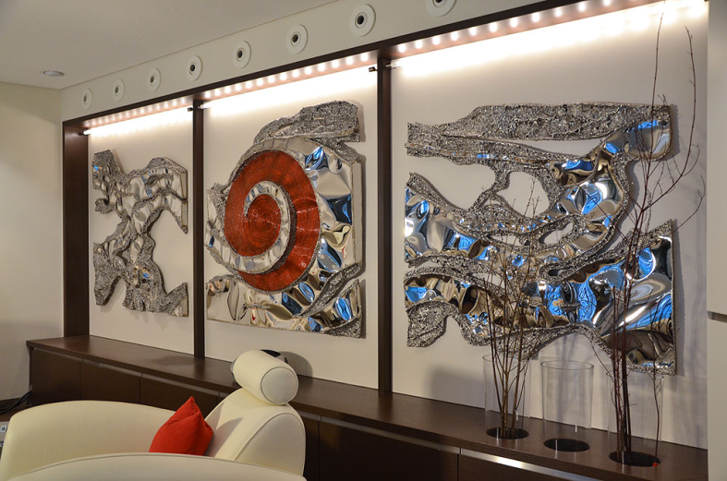
Robert Gahr: Surge ³⁰
Lokalizacja:
Materiał:
Polerowana i barwiona stal nierdzewna
Wymiary:
3 panele: 1 m x 1 m każdy
Waga:
Rob budowy:
2011
Rzeźba ścienna

Slide 25
Ralfonso Karo: #1 Kinetic Wind Sculpture ³¹
Lokalizacja:
Materiał:
Wymiary:
2.1 m wysokości
Waga:
Rok budowy:
25 elementów w kształcie diamentu wykonano ze stali nierdzewnej. Elementy balansują i poruszają się niezależnie pod wpływem wiatru. Kliknij tutaj, wideo (4’:51’’)

Slide 26
Sun Hyuk Kim: utracona pamięć ^{32, 33}
Lokalizacja: Korea Południowa
Materiał: malowana stal nierdzewna
Wymiary: 273x160x95cm
Waga:
Rok budowy: 2017
NOWOŚĆ 2019
Zainspirowany naturalną plątaniną korzeni koreański artysta tworzy rzeźby przypominające ludzkie postacie. Z każdej z nich wyrasta, bądź pojedyncza gałąź, bądź małe drzewo, sprawiając wrażenie, że mamy do czynienia z ludzko-botanicznymi hybrydami. Duże, wykonane ze stali nierdzewnej rzeźby ukazują fragmenty twarzy, bezgłowe ciała oraz przykucnięte postaci, jakby przygniecione nadmiernym ciężarem, który niosą na swoich barkach.
Minimalistyczne rzeźby autorstwa Sun Hyuk Kim pozwalają odbiorcom odnaleźć w nich samych siebie. Ukazują one ludzką kruchość, nawiązują do doświadczeń związanych z nie zawsze komfortową sytuacją, w której musimy na nowo odnaleźć się w naszym życiu. Z drugiej jednak strony uzmysławiają fakt, iż ludzkie doświadczenie może być bardzo rozległe i podlegające ciągłemu rozwojowi – zupełnie, jak rosnące drzewo.

Slide 27
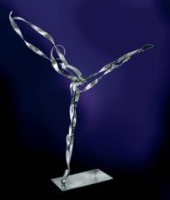
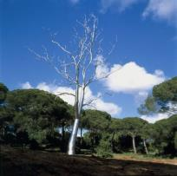
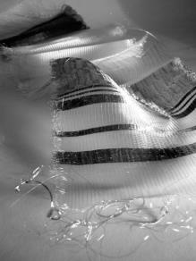
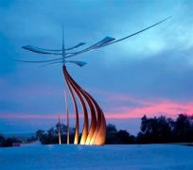
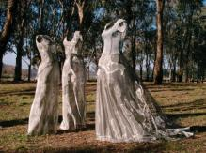
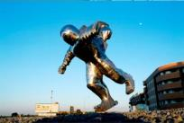
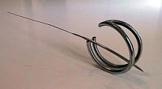
Takich przykładów jest o wiele więcej
http://www.worldstainless.org/applications/art
Jeżeli znasz inne znaczące dzieła sztuki prosimy o kontakt!

Slide 28
Źródła (1/3)
UAKTUALNIONE 2019!
http://www.andyscottsculptor.com/
http://en.wikipedia.org/wiki/The_Kelpies
http://atomium.be/
http://en.wikipedia.org/wiki/Atomium
http://www.gatewayarch.com/
http://en.wikipedia.org/wiki/Gateway_Arch
http://www.cityofchicago.org/city/en/depts/dca/supp_info/millennium_park_-artarchitecture.html
http://en.wikipedia.org/wiki/Cloud_Gate
http://saintluciasculpturepark.com/portfolio/anilore-banon/
http://www.war-memorial.net/The-Braves---Les-Braves-1.292
https://www.youtube.com/watch?v=yHkOQWPZhyM
https://jaumeplensa.com/works-and-projects/public-space/mirror-2012
https://www.theguardian.com/artanddesign/2011/mar/30/jaume-plensa-show-at-yorkshire-sculpture-park
https://www.theguardian.com/arts/gallery/2007/oct/03/spider
http://www.eilahiltunen.net/monument.html

Slide 29
Źródła (2/3)
UAKTUALNIONE 2019!
http://monicabonvicini.net/work/she-lies/
http://anishkapoor.com/111/turning-the-world-upside-down
https://www.gpsmycity.com/attractions/sun-voyager-28054.html
http://twistedsifter.com/2014/07/wire-fairy-sculptures-by-robin-wight/
http://megaconstrucciones.net/?construccion=cristo-chiapas
http://joanavasconcelos.com/det_en.aspx?f=2393&o=933
http://www.jeffkoons.com/artwork/celebration/sacred-heart
http://www.bruvel.com/exhibitions/houston-art-fair-2015
http://twistedsifter.com/2011/10/metalmorphosis-sculpture-david-cerny/
https://www.dailyscandinavian.com/the-worlds-biggest-elk-statue-in-norway/
https://www.parisladouce.com/2013/03/paris-la-danse-de-la-fontaine-emergente.html
http://www.barcelonaturisme.com/wv3/en/page/1232/peix-fish-frank-gehry.html
https://www.archdaily.com/792211/blossom-pavilion-atelier-deshaus/5799b693e58ece81bd00004a-blossom-pavilion-atelier-deshaus-photo

Slide 30
Źródła (3/3)
UAKTUALNIONE 2019!
https://mymodernmet.com/wire-sculptures-martin-debenham/
http://www.gahr-metalart.com/artworks/metal_wall_art.htm
http://www.ralfonso.com
https://mymodernmet.com/sun-hyuk-kim-stainless-steel-sculptures/
https://www.sunhyuk.com/sculpture

